Slide 1
«Сколько у меня родственников?»

Slide 6
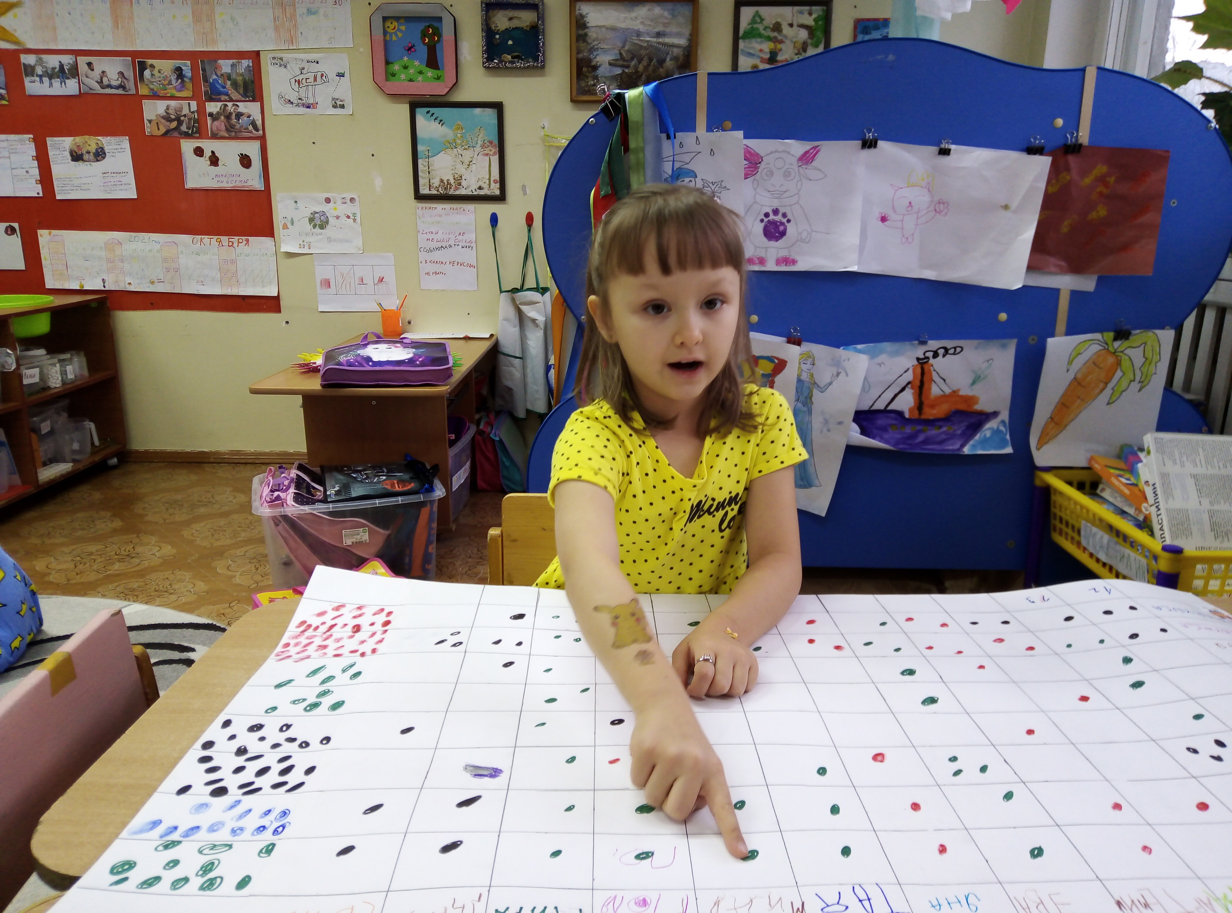

Slide 7
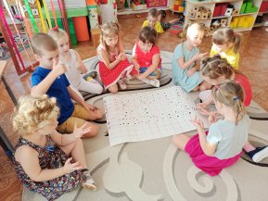

Slide 8
«У меня тут семь точек, а у тебя пять. У тебя меньше» Маруся «У меня три брата, а у тебя один. У меня больше». Данил «Посмотри сам, у тебя две точки и тут одна. А у меня раз, два, три, четыре. Всего четыре. Это больше». Миша «У нас в группе больше всех бабушек» «Посмотрите, сколько у Маруси. Больше всех!»

